Slide 1
Отчет о решении задачи предсказания качества вина по его свойствам
Домашнее задание к блоку «Разработка отчетов по исследованию»
модуля «Работа с заказчиками»

Slide 2
Данные
Датасет:
Wine Quality
https://www.kaggle.com/datasets/rajyellow46/wine-quality
Список признаков
1 | тип вина (белое или красное)
2 | фиксированная кислотность (fixed acidity)
3 | летучая кислотность (volatile acidity)
4 | лимонная кислота (citric acid)
5 | остаточный сахар (residual sugar)
6 | хлориды (chlorides)
7 | свободный диоксид серы (free sulfur dioxide)
8 | общий диоксид серы (total sulfur dioxide)
9 | плотность (density)
10 | pH
11 | сульфаты (sulphates)
12 | спирт (alcohol)
Объем датасета:
6497 строк
Признаковое пространство:
11 физикохимических признаков + тип вина (белое или красное)
Таргетная переменная:
качество вина, оцененное по 10-балльной шкале
(в датасете представлен диапазон от 3 до 9 баллов)
Задача исследования:
Предсказать качество вина по его типу и физикохимическим свойствам
(многоклассовая классификация)

Slide 3
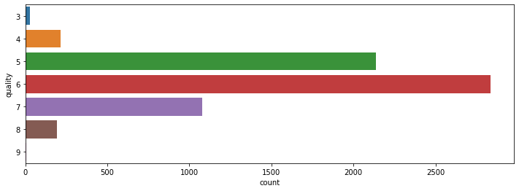
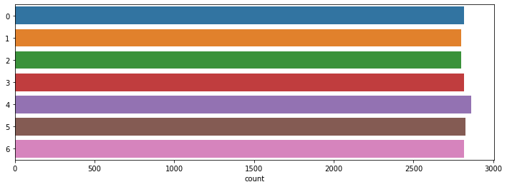
Предобработка данных
Распределение данных по классам в исходной выборке
Основные этапы предобработки
Приведение категориального признака «тип вина» к бинарному виду
Удаление пропусков
Удаление сильных выбросов
Стандартизация данных методом RobustScaler (библиотека sklearn)
Генерация примеров в миноритарные классы методом ADASYN (библиотека imblearn)
На графике видно, что классы несбалансированы. Это может отразиться на качестве предсказаний.
Распределение данных по классам после обработки методом ADASYN
Пропуски в датасете
Общее количество строк | Количество строк с пропусками
6497 | 34 (0,5 %)
Строк с пропусками мало, поэтому они были удалены.
На основе исходных данных сгенерированы дополнительные примеры, чтобы сбалансировать классы.

Slide 4
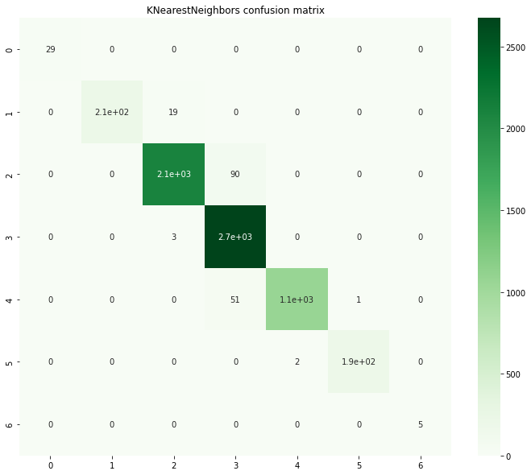
Выбранные модели
и результаты их работы
Из двух выбранных моделей лучшие результаты показала KNearestNeighbors
LogisticRegression продемонстрировала ухудшение результатов на исходных данных по сравнению с выборками, содержащими сгенерированные примеры. Возможно, следовало подобрать другой способ балансировки классов.
Как видно на confusion matrix, все ошибки, допущенные KNearestNeighbors, - это ошибки между соседними классами. Поскольку в датасете соседние классы максимально похожи друг на друга, это свидетельствует о хорошей работе модели.
Confusion matrix KNearestNeighbors на исходных данных

